Slide 1
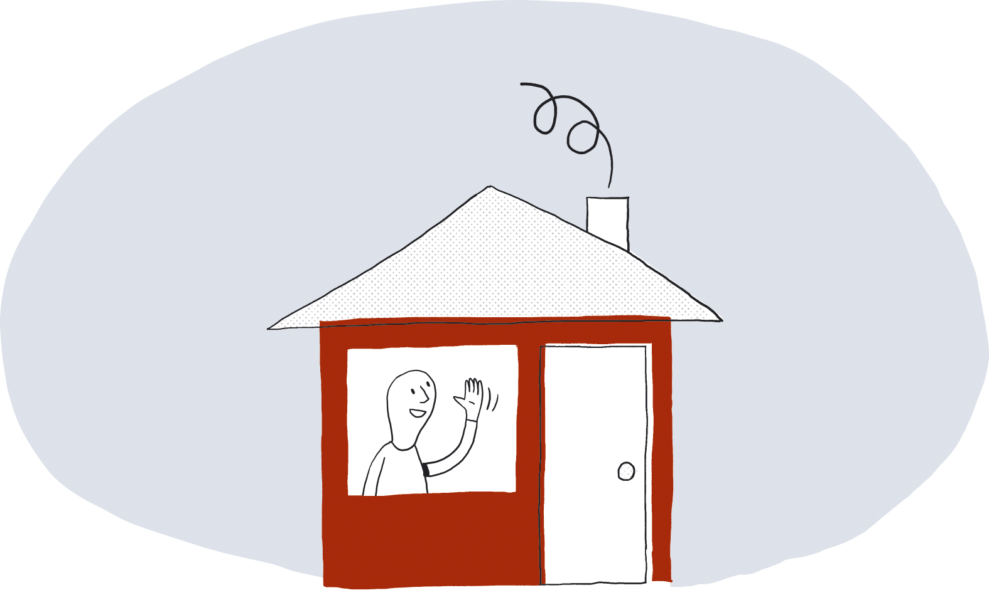
KURDISK KURMANJI
PARASTINA XANîYAN JI ŞEWATÊ
brannvernforeningen.no

Slide 2
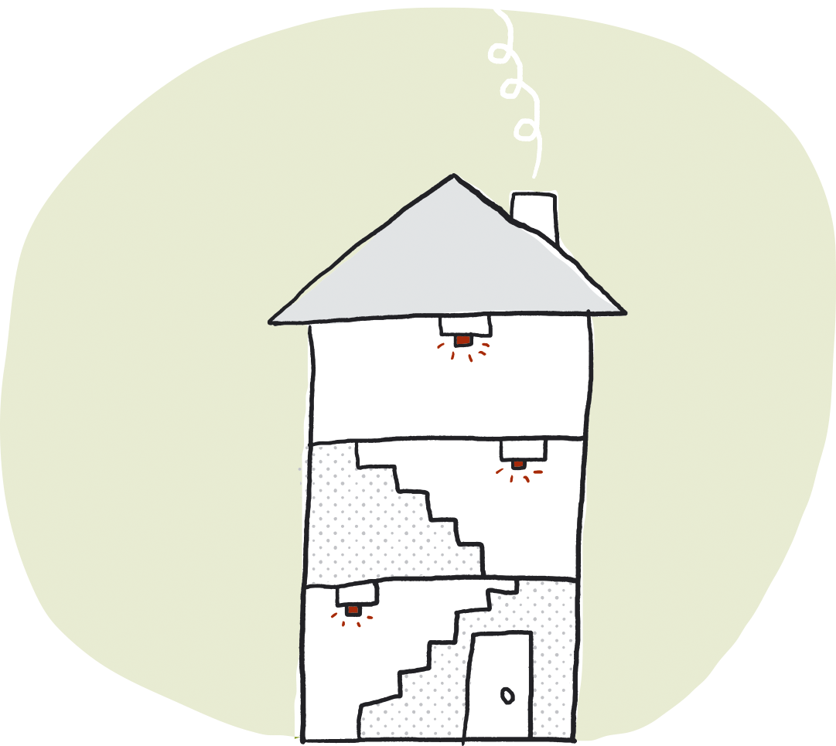
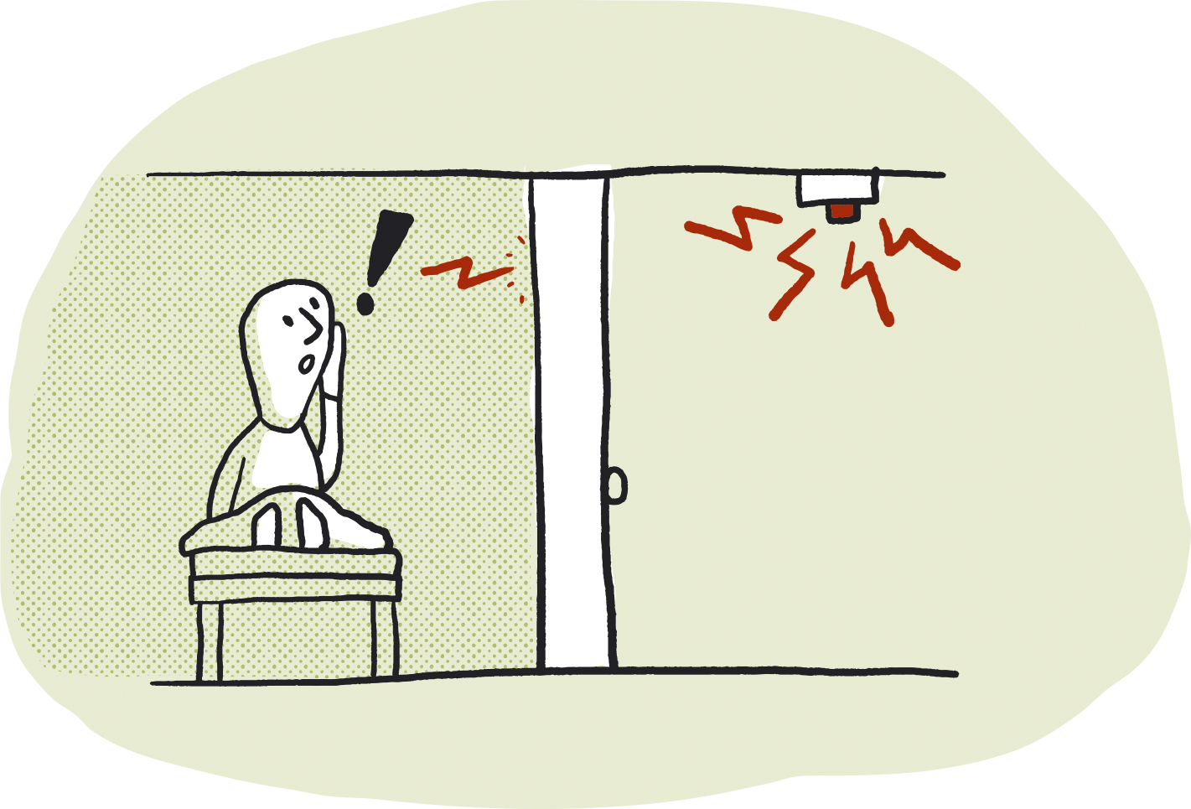
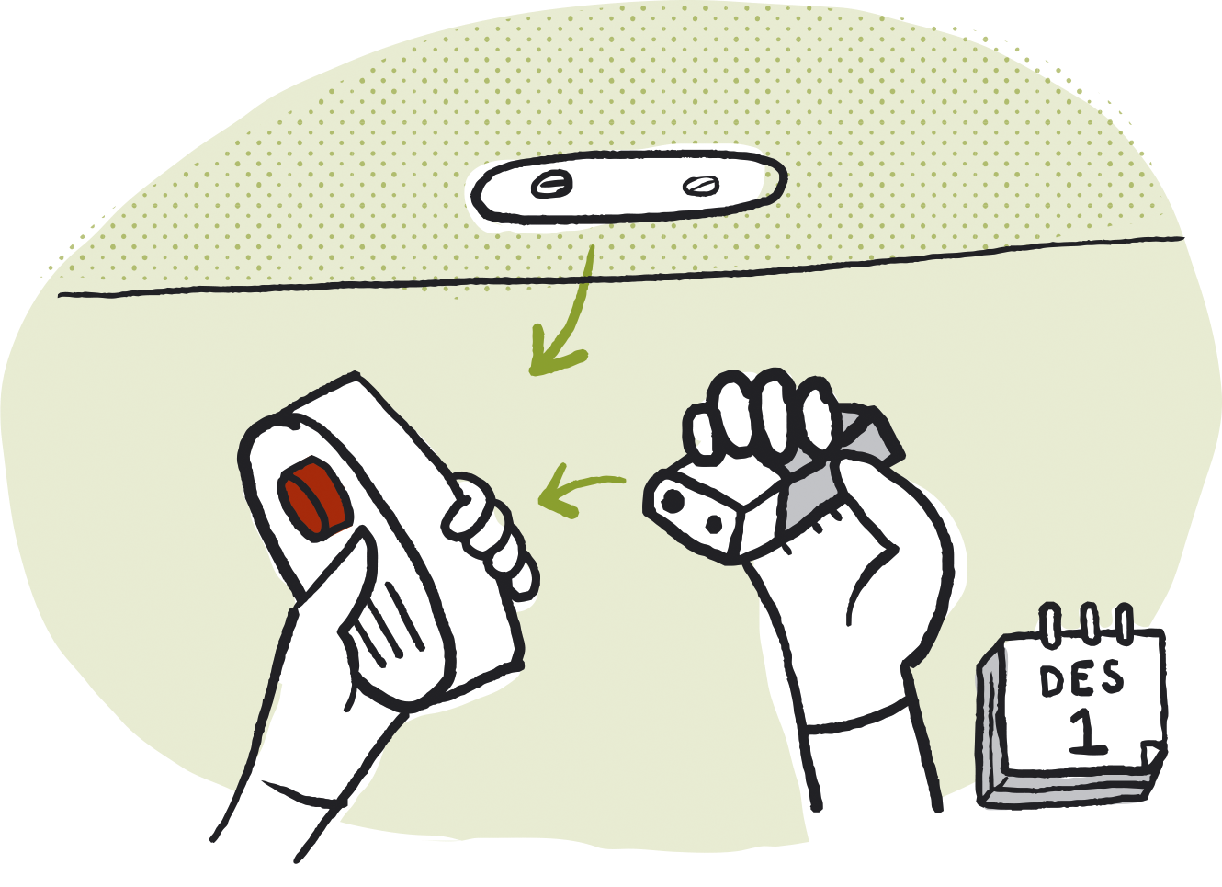
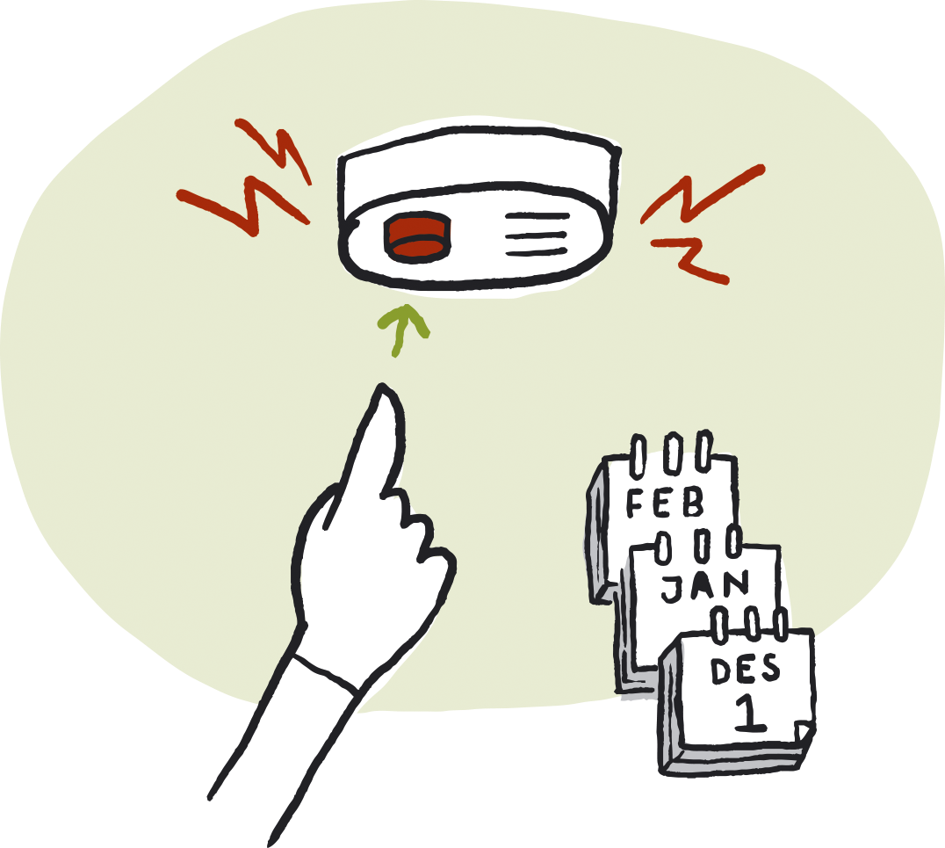
DEDEKTORÊN MECBÛrÎ YÊN DÛ
Li her malê herî kêm di qatekê de lazim e dedektoreke dû hebe. Dema ku şewatek dest pê bike herî zû dedektorên dû we hişyar dike. Di odeyên razanê de derî hatibin girtin jî lazim e hûn bikarin dengê alarmê bibihîsin. Bataryayên dedektoran lazim e salê carek were guhertin. Bi pêlkirina bişkova testê alarma dû kontrol bikin.

Slide 3
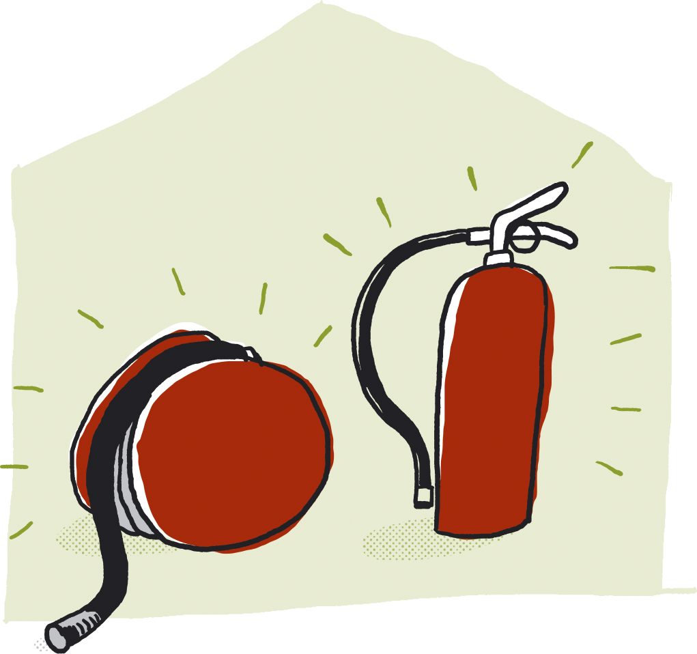
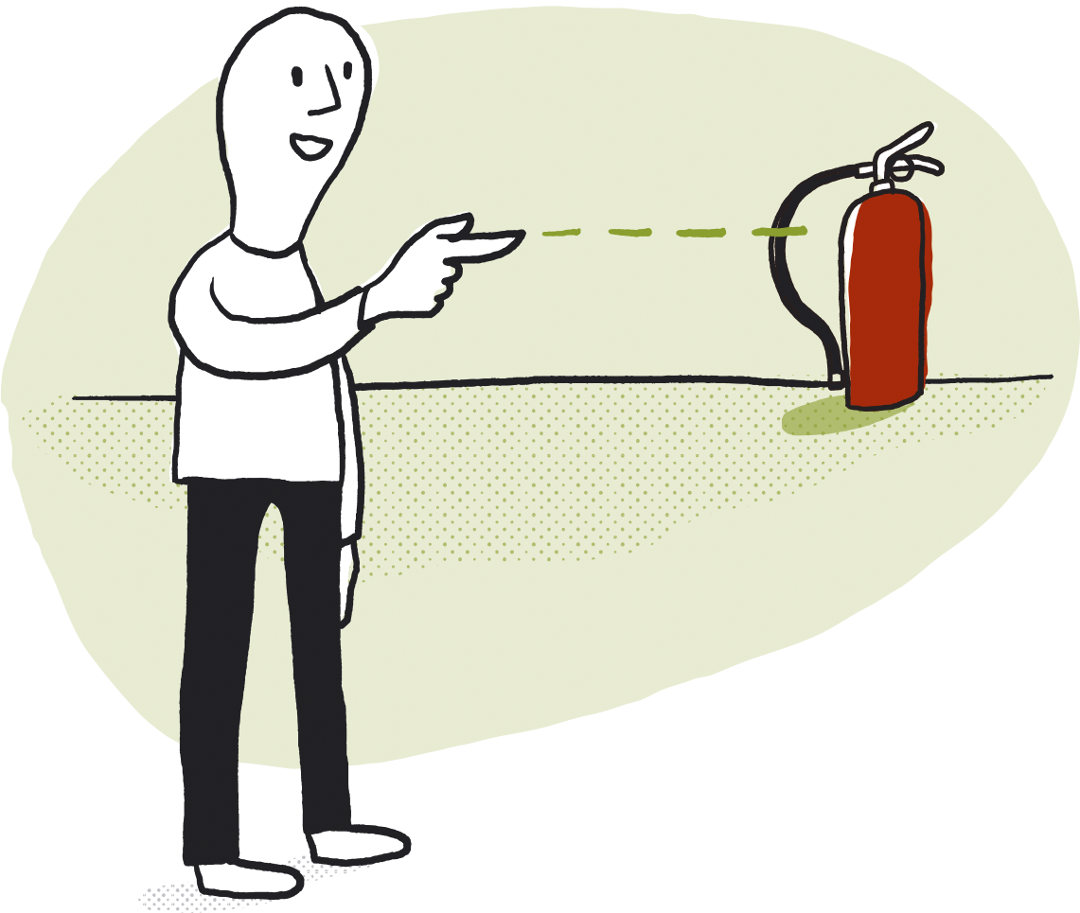
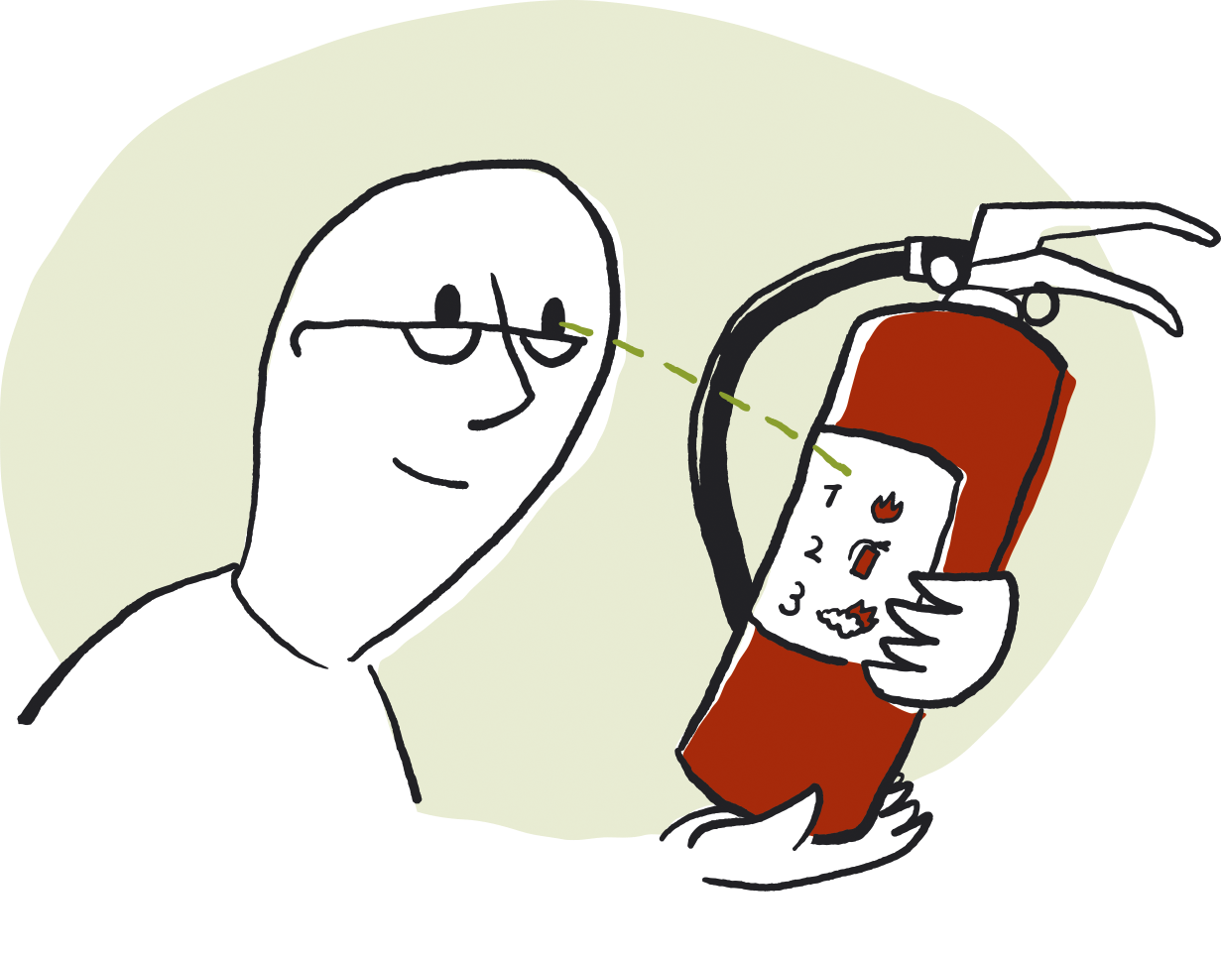
ALAVÊN VEMİRANDİNA ŞEWATÊ
Li her malê lazim e xortoma şewatê an jî alava vemirandina şewatê hebe. Eger herdu jî hebin baştir e. Lazim e alavên vemirandina şewatê li ber dest bin. Şênîyên xanîyî lazim e cihê van alavan bizanin. Bi baldarî talîmatên bikaranîna van alavan bixwînin.

Slide 4
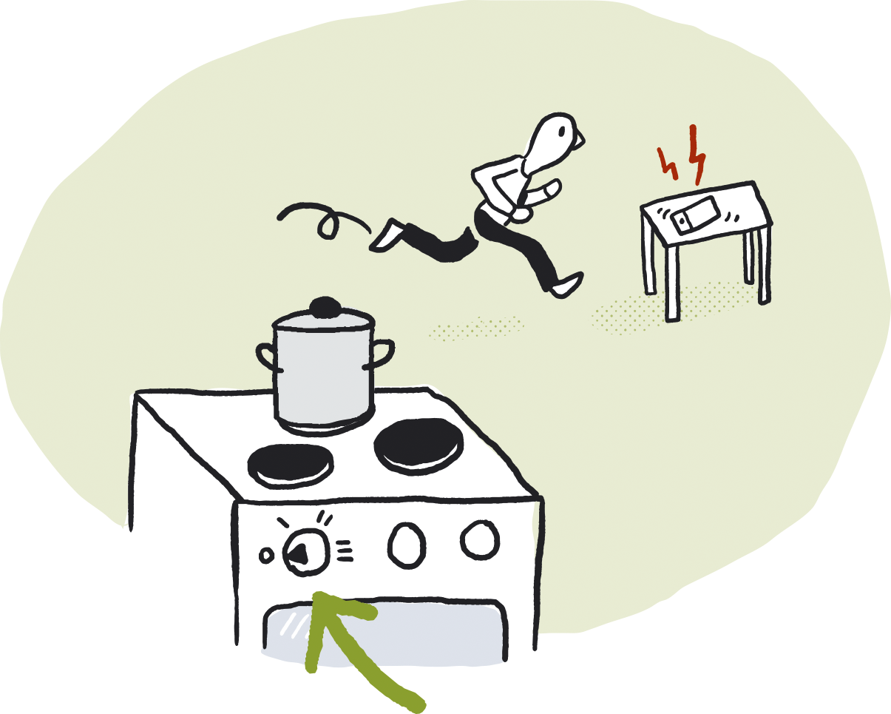
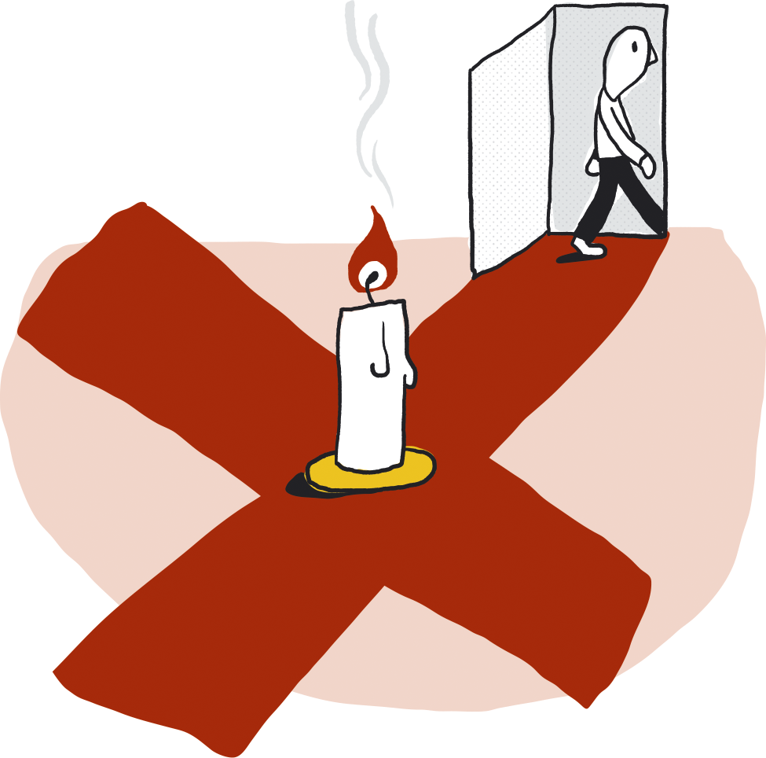
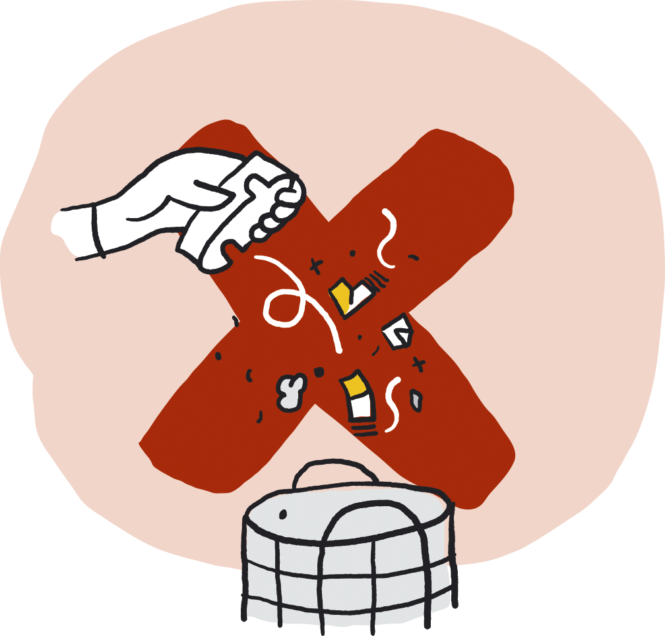
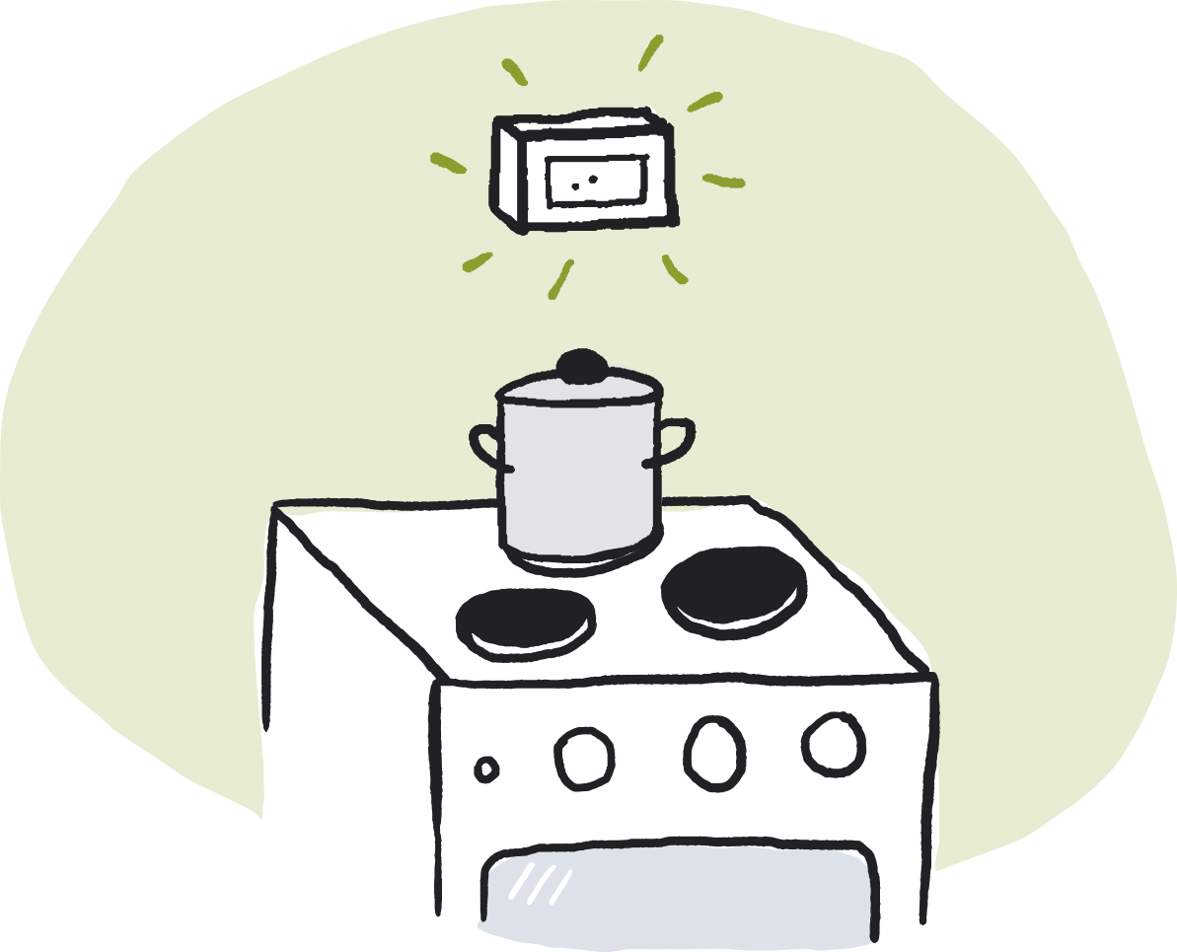
NEHIŞTINA ŞEWATÊ 1
Dema ku hûn beroşê bi kar tînin baldar bin. Dema çêkirina xwarinê we navber da, agir vemirînin. Alarma tifikê û alava ku bi awayekî otomatîk agirê tifikê vedimirîne bi kar bînin. Dema ku agir hilkirî be baldar bin. Dema ku hûn ji odeyê derketin, mûmeke vêketî nehêlin. Lazim e mûm li nêzikî tiştên ku dişewitin neyê danîn. Xwelîyan li cihekî ewle xalî bikin. Xwelîya germ neavêjin nav qutîya çopê.

Slide 5
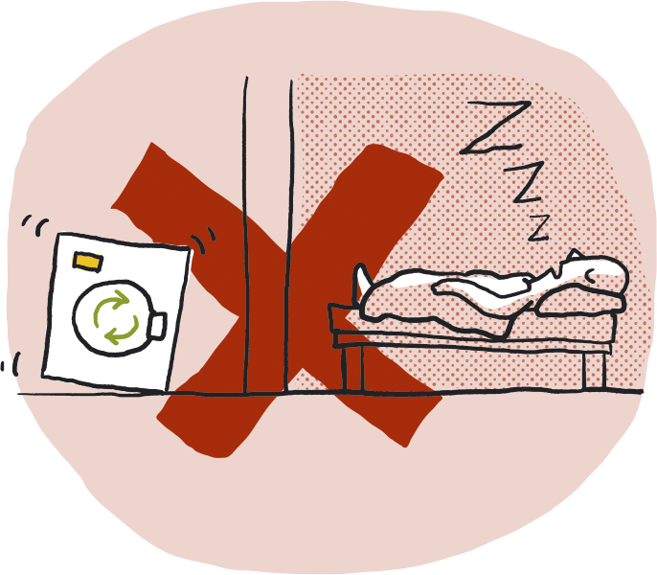
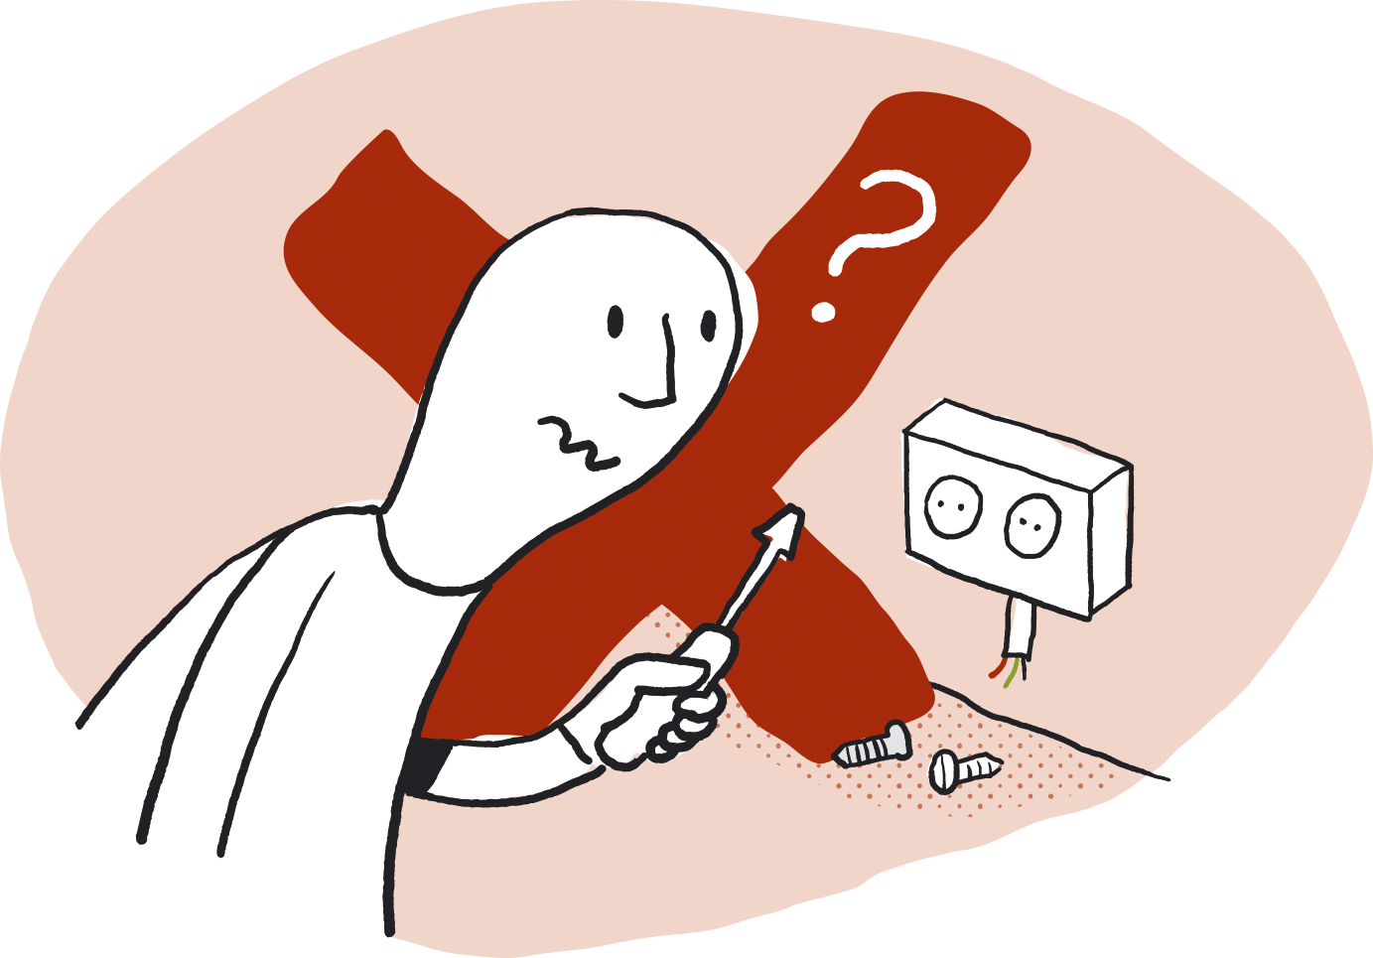
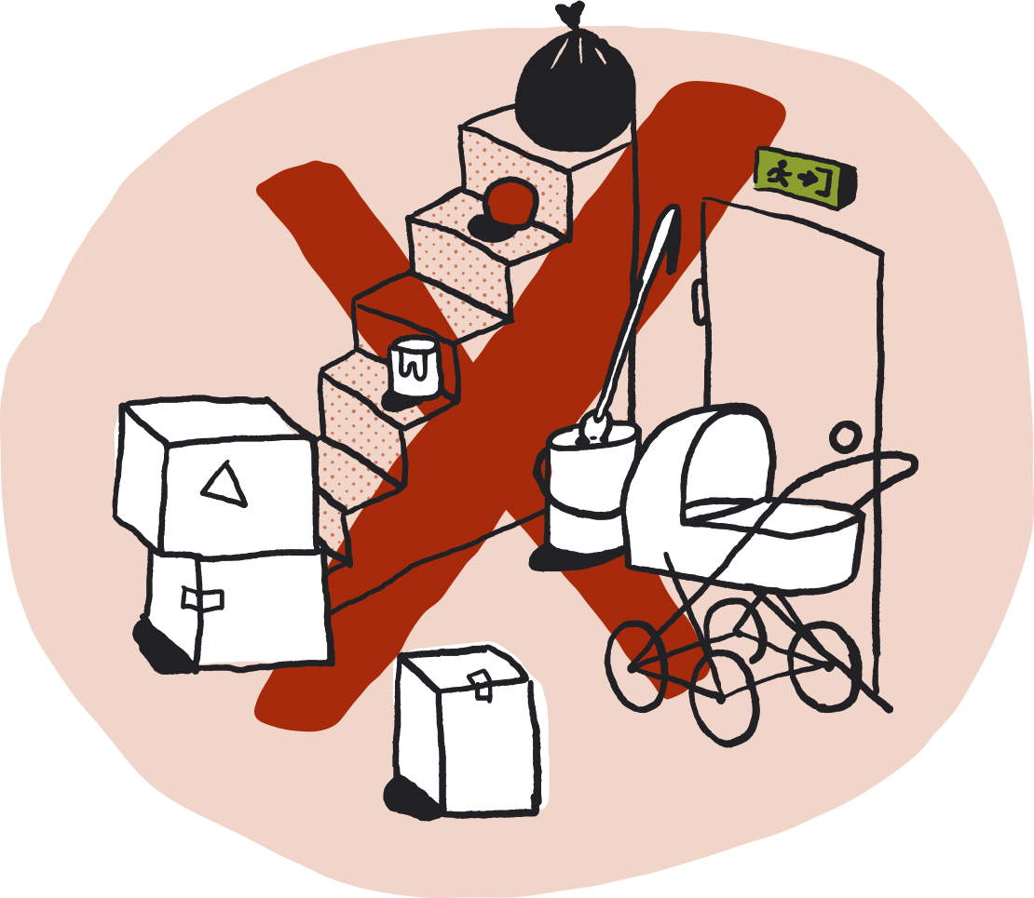
NEHIŞTINA ŞEWATÊ 2
Dema ku hûn ji malê derdikevin an jî radizên makîneya cilşo û makîneya ziwakirinê bigirin. Tenê pisporên elektrîkê bila alavên we yên elektrîkê tamîr bike an jî dayne. Malzemeyên înşaatê, qutîyên karton û hwd. dema ku şewat dest pê dike rê li ber mirovan digire. Tiştên ku dişewitin li merdîwan û garaja xwe nehêlin. Konteynirên çopê dûrî avahîyan daynin.

Slide 6
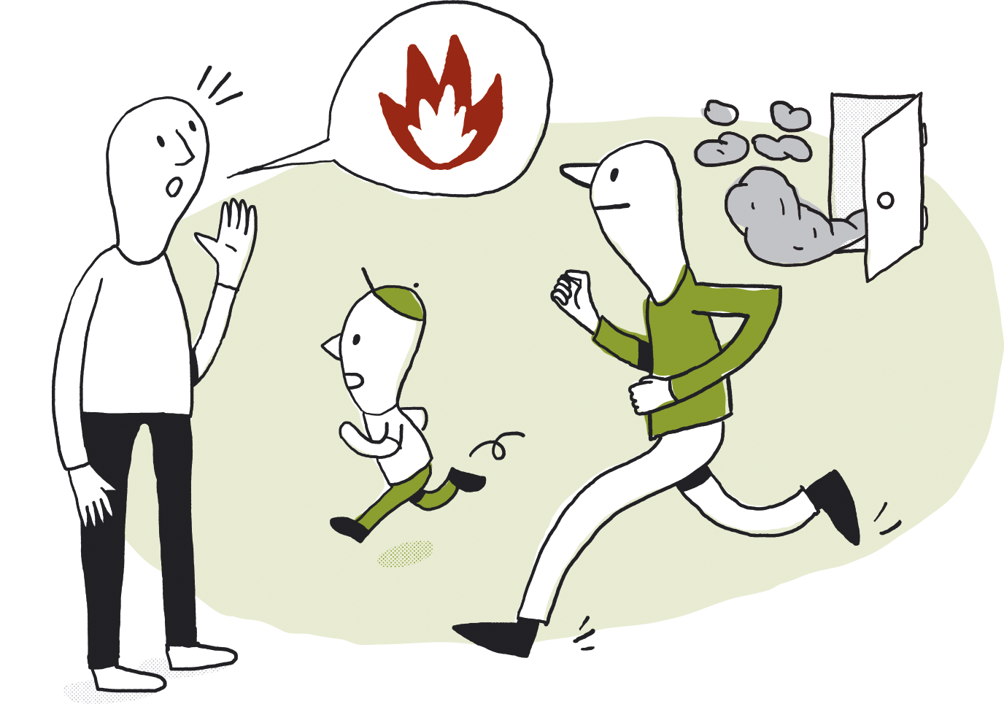
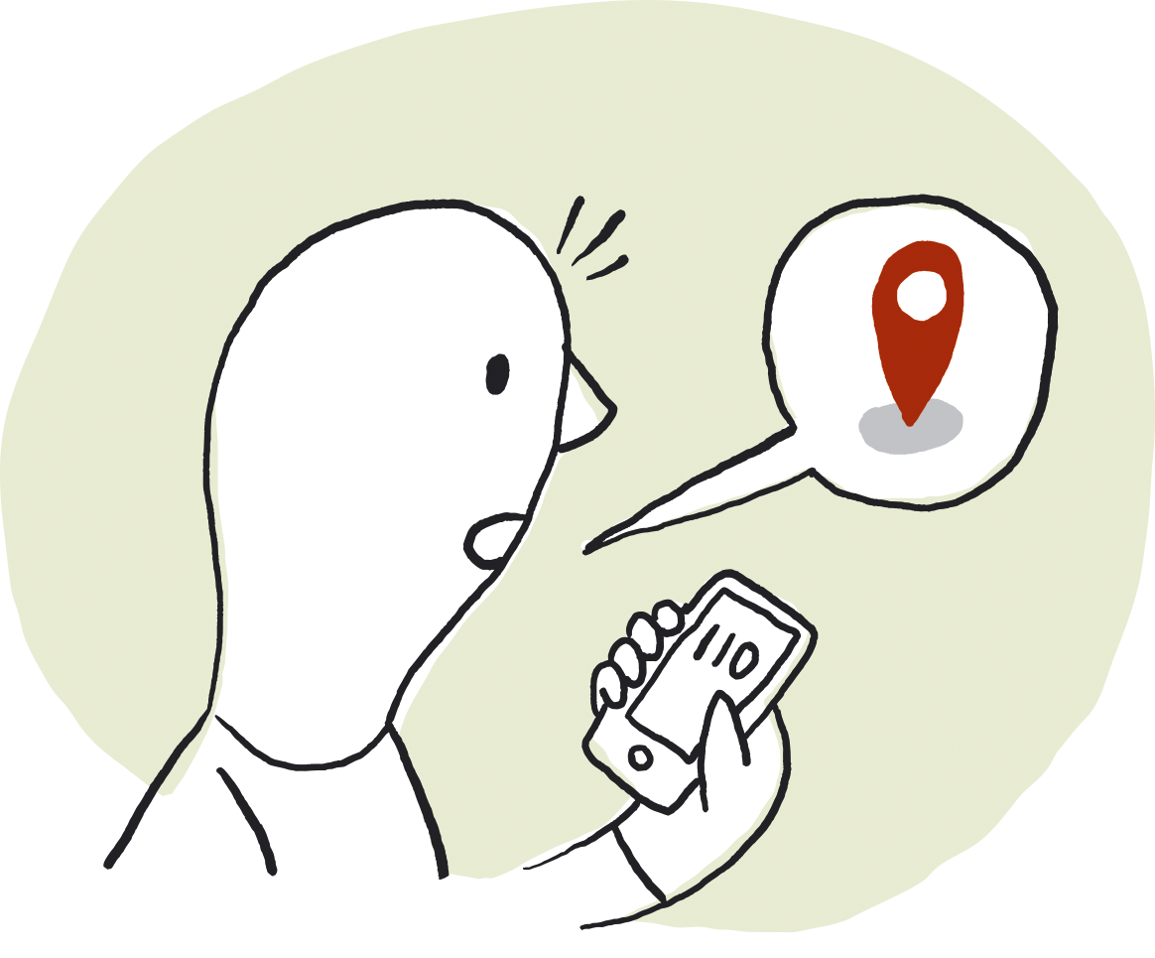
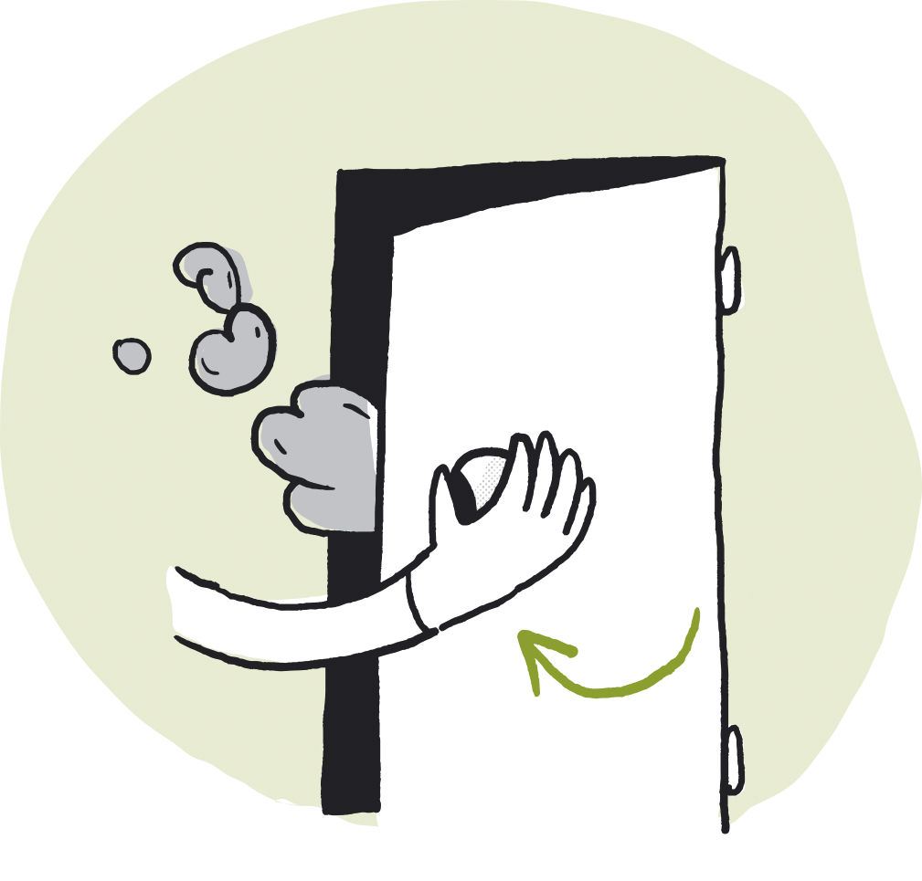
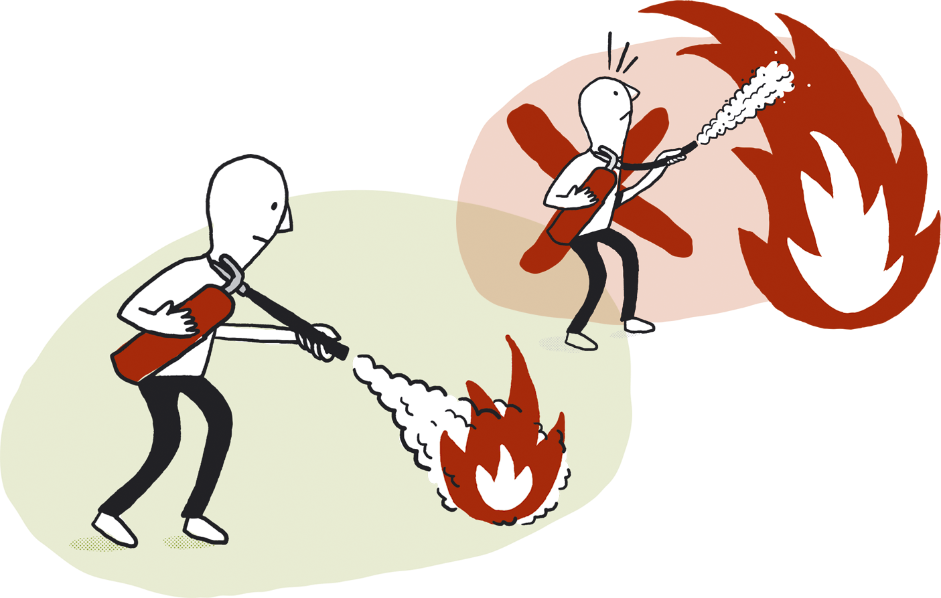
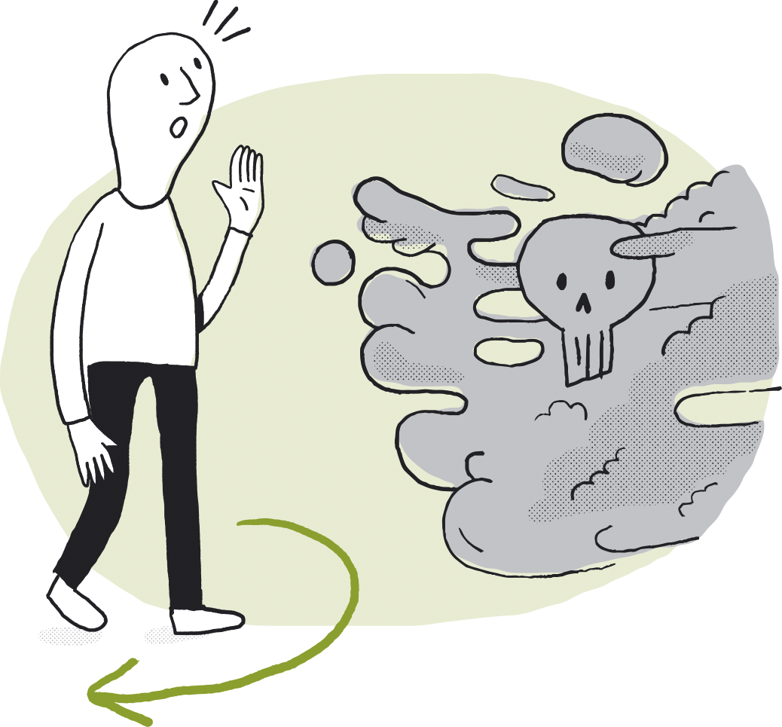
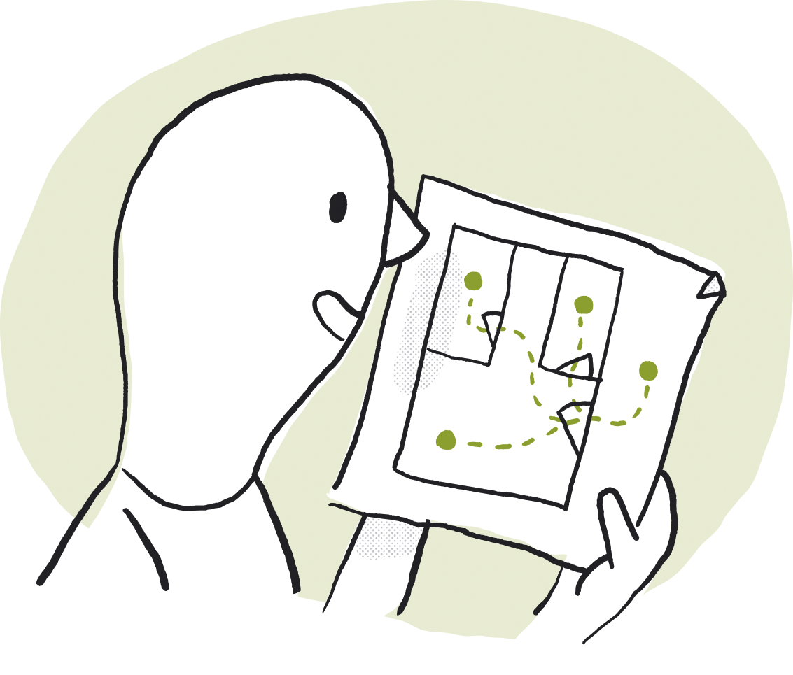
DEMA ŞEWATÊ LAZIM E EV WERIN KİRİN
1)XILASKİRİN:
Pê yeqîn bin ku herkes derketiye derve. Derketin di nav dû re gelek talûke ye. Derîyan bigirin. Ber bi cihekî ku we ji berê de dest nîşan kiriye herin.
2)AGAHDARKIRIN:
Bi rêya hejmara telefonê ya 110 servîsa agirvemirandinê ango îtfaîyeyê agahdar bikin. Navnîşana tam a xaniyê ku dişewite ji wan re bibêjin.
3)VEMIRANDIN:
Eger şewat ne gur be, bi xortom an jî alava vemirandinê agir vemirînin. Xwe nexin nav talûkeyê. Dû gelek toksîk e.
Li gor rewşê hûn dikarin rêza van merhaleyan biguherînin. Serê her wexteke dîyarkirî tatbîqatên şewatê çêkin, da ku herkes her tiştê ku lazim e bike bi awayekî pratîk bike.

Slide 7
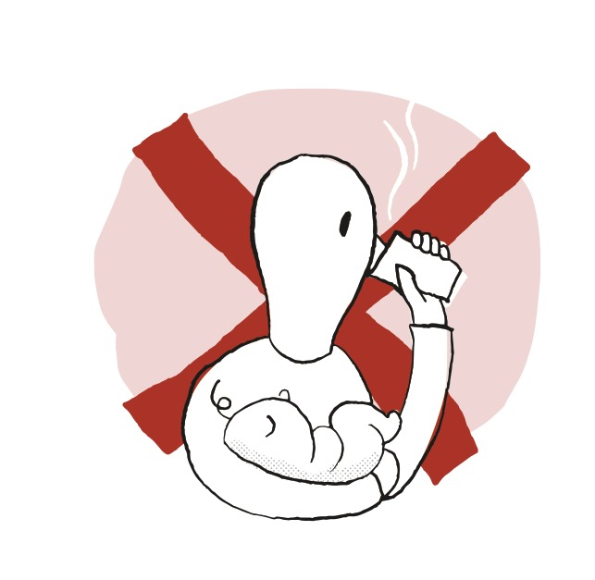
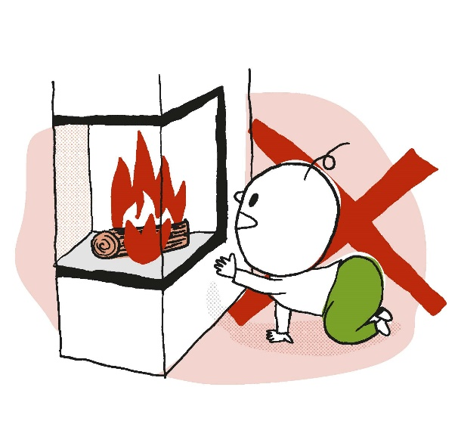
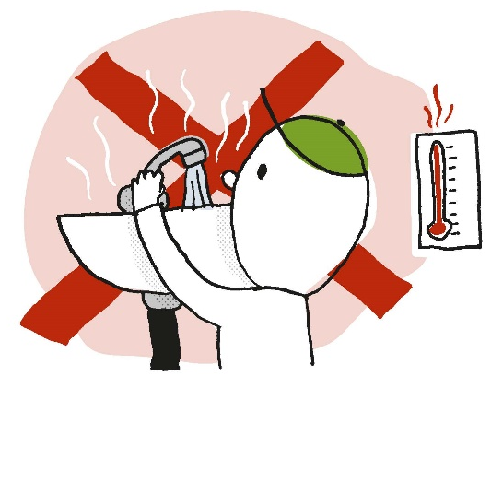
FOREBYGGing BRANNSKADER PÅ BARN
Gava tu zarokek digri yan ji dimejini, hewl bide ji vexwarine germ bi kar neyine.
Baş bizane ku zarok ji tişten germ wek sope, hitirê, firinê hwd.dûr bisekinin.
Baldar be germahiyê avê hemamê û zarok bila ave germ nikari bin vekin. Germahiyê tankê avê hemame eyer bike.

Slide 8
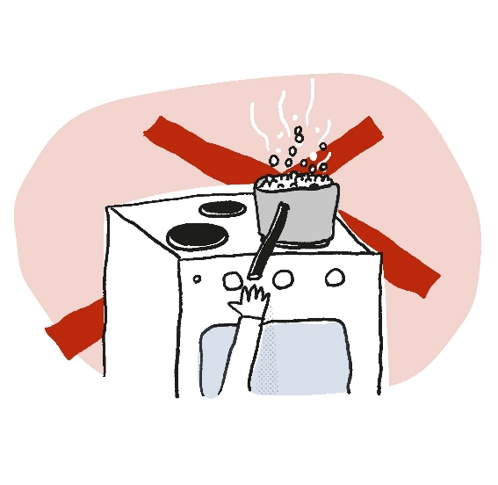
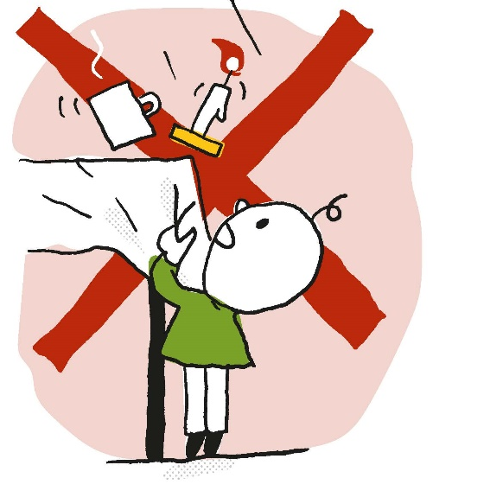
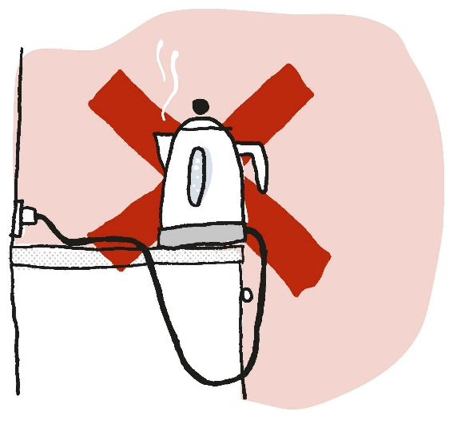
Forebygging BRANNSKADER PÅ BARN
Zarok ji beroşên dikele bi mesafeyekî dûr bigrê
Koriyê kehrebê –cîyê wi û cîyê kabloyê wî dayne cîyekî baş.
Hişyar be, mezê bi qumaşê ku li ser qehwe, mûm û hwd. Heye , zarok dikarin ew bîkşînîn.

Slide 9
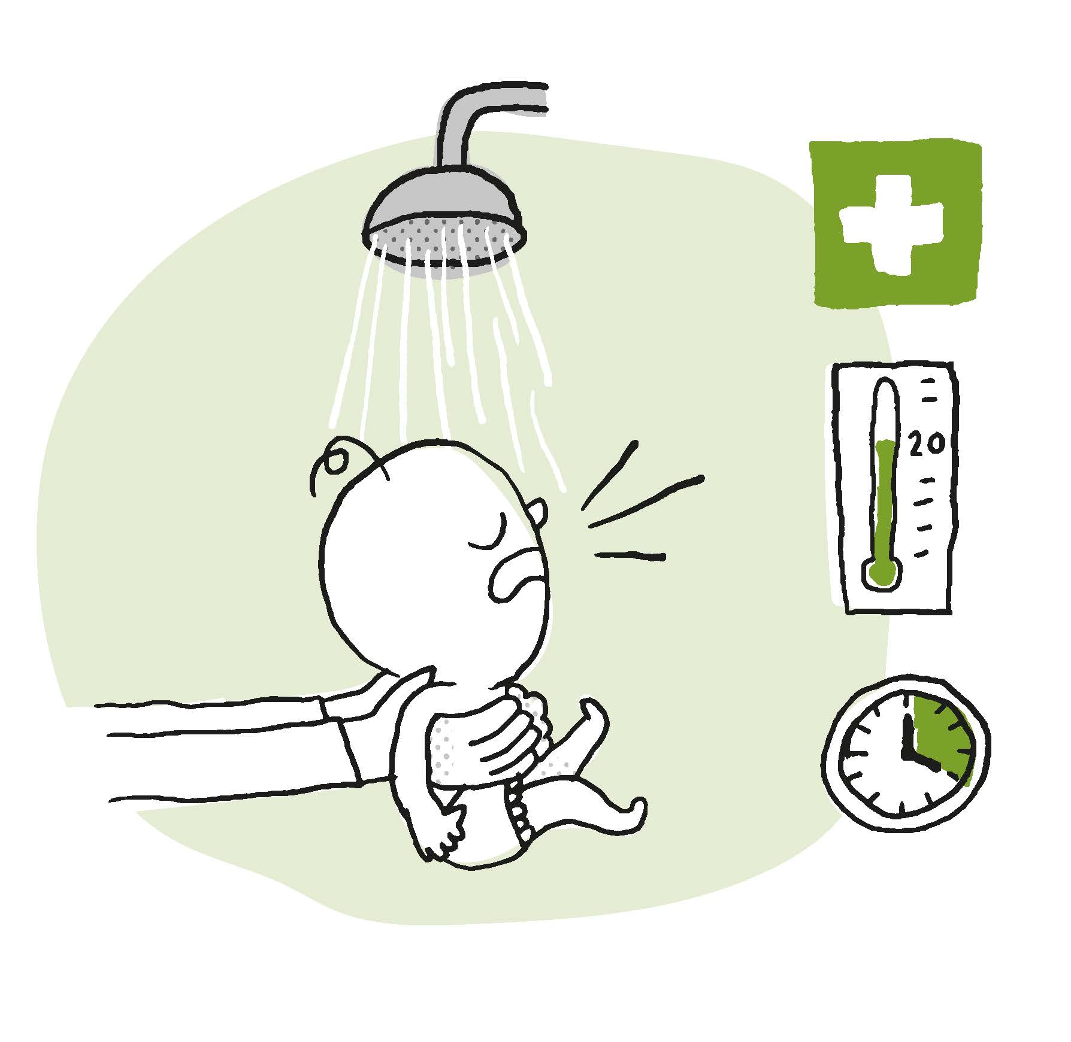
Hvis barnet blir brent
20 deqqe bin avê 20 derece bigre heger gûmanê bîrînê şewûtinê giran hebe. Ew bo hemû kes bike bê ferkê temen.
HUSK 20 - 20

Slide 10
Ev broşur, di malpera Sazîya Parastina Ji Şewatê ya Norwecê de zêdetir ji 30 zimanan hatiye belavkirin: www.brannvernforeningen.no/brannsikker

